Slide 1

OOP -
Abstraction

Slide 2
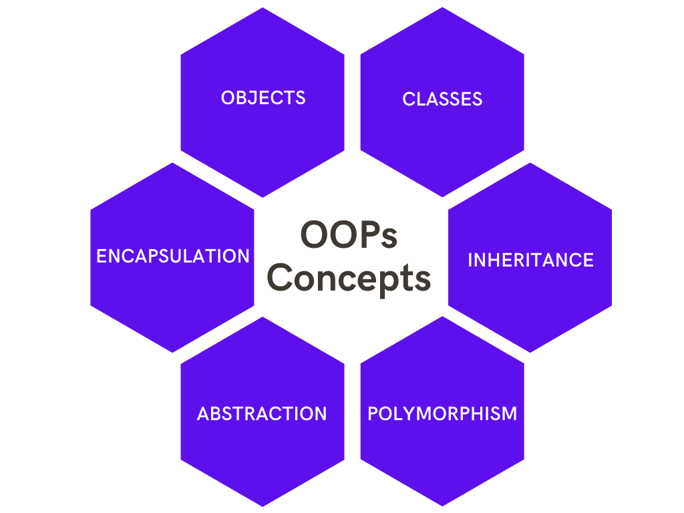

Slide 3
Abstraction nima?
Abstraction – OOP ning asosiy uslublaridan biri bo’lib, foydalanuvchidan obyektning keraksiz qismini yashirishda foydalaniladi. Dasturlashda berilgan muammodagi qiyinchilikni kamaytirishda foydalaniladi.

Slide 4


Slide 5


